Slide 1
Как устроиться на работу - готовимся к собеседованию (советы психолога)
1
2
3
4
5
6
7
8
9
10
11
12
13
14
15
16
17
18
19
20
21
22
23

Slide 2
Если вы столкнулись с проблемой поиска работы, то вам уже сразу стало понятно, что на любое собеседование необходимо идти во всеоружии. По одежке встречают, но не только по ней. При первом взгляде на вас не только ваша одежка будет громко заявлять о том, что вы за человек, но и манера держать себя, речь, жесты и мимика могут громогласно заявить о том, что вас стоит обязательно взять на работу… или не стоит…

Slide 3
Несколько правил, как подготовиться к собеседованию.

Slide 4
Первое правило: видеть цель, верить в себя и не замечать препятствий

Slide 5
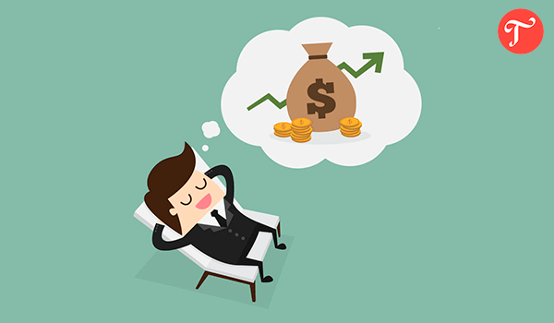
Определитесь, какую работу вы хотели бы иметь, насколько оплачиваемой она должна быть, и самое главное: не противоречат ли два вышеуказанных момента друг другу. Вы можете всю жизнь мечтать о работе сторожа на конфетной фабрике, но рассчитывать при такой работе на баснословную зарплату, по меньшей мере, наивно. Итак, если вам нужна высокооплачиваемая работа, то и цели ваши должны быть соответствующими. После того, как вы определились с этим пунктом, необходимость идти на это собеседование может и вовсе отпасть. Если же нет – продолжаем.

Slide 6
Правило второе – посмотрите на себя в зеркало.

Slide 7
Ваша одежда, ваш внешний вид, прическа и макияж должны говорить о том, что вам можно доверять, вы надежный и серьезный человек, а не какая-нибудь вертихвостка (если конечно на работу в это место не требуются как раз вертихвостки). Но упаковываться в футлярный наряд с ног до головы тоже не стоит, чтобы вас не заподозрили, случаем, в отсутствии креативности. Излишне, наверное, уточнять тот факт, что ваша одежда должна быть опрятной и чистой.

Slide 8
Не стоит надевать на собеседование одежду, которую вы еще ни разу не носили. Непривычный фасон или ткань одежды могут вызвать у вас чувство дискомфорта, что обязательно заметит будущий работодатель. Не стоит экспериментировать с кричащими расцветками и прозрачными тканями – сделайте это в свободное от поисков работы время. Ни в коем случае нельзя оставаться во время собеседования в головном уборе, особенно зимой. Даже если ваша шапка или шляпа является частью вашего гардероба, такой жест может быть воспринят работодателем как знак неуважения.

Slide 9
Правило третье – хорошая мина при плохой игре.

Slide 10
Тренируйтесь достойно принять отказ. Да-да, вам могут отказать по разным причинам, в том числе и от вас не зависящим, и вам стоит внутренне быть к этому готовыми. Существует ряд примеров, когда через несколько дней после отказа соискателям работы перезванивали и приглашали повторно. Но если вы выскочили из кабинета в слезах или со словами негодования по поводу работодателя и всей его родни, то вам вряд ли захотят перезванивать.

Slide 11
Правило четвертое: тактика и стратегия.

Slide 12
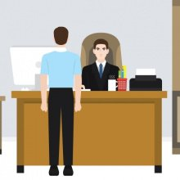
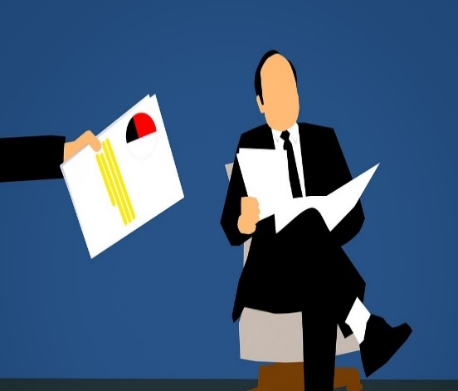
Вы вошли в кабинет, поздоровались… Без этого нельзя, но и переборщить в этой ситуации тоже нельзя. Очень плохое впечатление на работодателя производит слишком сильная разговорчивость кандидата так же, как и замкнутость и молчаливость. Так что, не стоит рассыпаться в любезностях относительно интерьера кабинета или внешнего облика работодателя. Поздоровайтесь, сядьте, если вам это предложат (наиболее авторитарные личности, между прочим, предпочитают беседовать сидя со стоящим напротив соискателем, и к этому вам тоже надо быть готовой), и сообщите цель вашего визита.

Slide 13
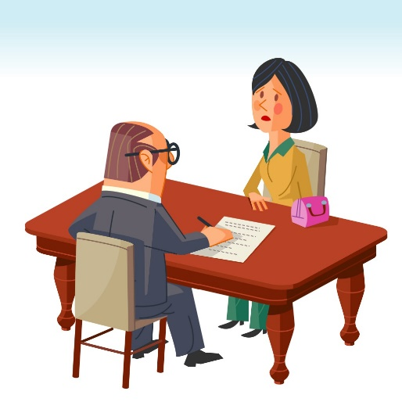
Есть несколько маленьких хитростей, которые помогут вам незаметно для вашего собеседника не только почувствовать, но и стать хозяином положения. Это спокойная поза на стуле или в кресле, ровное дыхание, прямой и уверенный взгляд, отсутствие дрожи в голосе. Всего этого достичь нелегко, но правильный эмоциональный настрой сделает большую часть дела. Идите на собеседование, как на первое свидание, с желанием показаться себя во всей красе и с самой лучшей стороны, чтобы вас обязательно пригласили на второе свидание. Смотрите вашему собеседнику прямо в глаза, ведь постоянные попытки отвести взгляд могут заставить вашего собеседника думать, что вы что-то от него скрываете или, что он вам неприятен. Но и в упор смотреть тоже не стоит – это придаст вашему взгляду излишнюю требовательность и агрессивность

Slide 14
Правило пятое: речь говорит, словно реченька журчит…

Slide 15
Даже если вы с первых звуков догадались о вопросе, который собирается вам задать ваш собеседник, ни в коем случае не перебивайте его. Показать, что вы умнее вашего работодателя можно и позже, когда вас примут на работу. Ваша речь скажет о вас даже больше, чем вы предполагаете, ведь кроме собственно информации, она укажет работодателю на то, какой вы человек по характеру и темпераменту. Все эти слова-паразиты, которыми изобилует наша речь в повседневной жизни, недопустимы на собеседовании, поскольку дают очень яркое представление о вашей культуре речи.

Slide 16
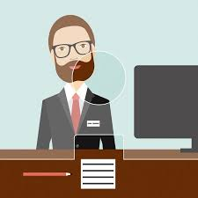
Желательно продумать ответы на возможные вопросы работодателя заранее, чтобы потом не путаться и не пытаться сбивчиво сформулировать ответ. И лучше не начинать свои фразы вводными конструкциями, направленными на личность собеседника, типа «Вы, конечно, в курсе…», «Вы должны знать о…», «Я уже говорила Вам о …». Такие обращения могут быть расценены как проявление высокомерия или пренебрежения с вашей стороны. Одновременно с этим следите за своей интонацией, ведь интонация и неприятный тембр голоса могут обесценить самую выдающуюся информацию.

Slide 17
Правило шестое: свет мой, зеркальце, скажи…

Slide 18
Перед тем, как идти на собеседование, обязательно присмотритесь к своим жестам и мимике при помощи зеркала. Ни в коем случае нельзя допустить, чтобы на вашем лице появилось выражение незаинтересованности, а уж тем более скуки во время собеседования – это сразу же настроит вашего работодателя против вас. Зеркало же укажет вам и на слабые моменты ваших жестов - помните, что определенные жесты означают определенные понятия или эмоции. Особенно это следует учитывать, если вы идете на собеседование в иностранную компанию, ведь у отдельных народов одни и те же жесты могут означать разные, часто диаметрально противоположные вещи. А тем более стоит последить за теми непроизвольными и повторяющимися жестами, которые прочно вошли в нашу привычку. Постоянное почесывание мочки уха или привычка теребить кончик носа могут умилять ваших близких, но бесконечно раздражать посторонних людей.

Slide 19
Правило седьмое: пойти туда, не знаю куда…

Slide 20
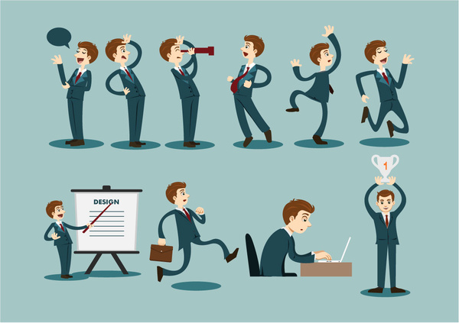
Обязательно соберите как можно больше информации о том предприятии, на которое собираетесь устраиваться на работу. Если вы придете на собеседование и дадите понять своему работодателю, что владеет информацией о достижениях его компании и том направлении, в котором компания специализируется, то это приятно польстит самолюбию руководителя и сразу же увеличит ваши шансы на получение рабочего места. Если вам удастся осведомиться о специфики этого предприятия у человека, работающего на нем, то это тоже сослужит вам неплохую службу: вы сможете уточнить особенности поведения и речи тех руководителей, с которыми придется иметь дело во время собеседования, чтобы ничего не «ляпнуть» случайно.

Slide 21
Правило восьмое: точность – вежливость королей.

Slide 22
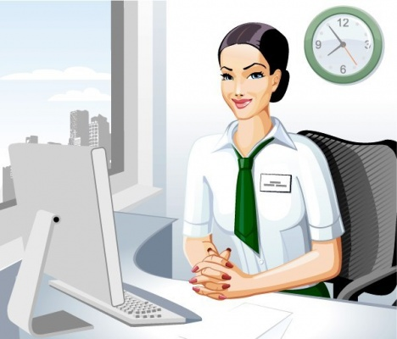
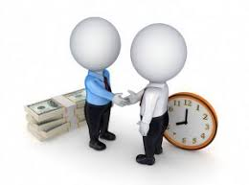
Приходите пораньше, минут за пятнадцать до назначенного времени, поскольку опоздавшие кандидаты сразу же формируют негативное мнение о себе. Заранее подготовьте свои документы. Если вас пригласили на собеседование и попросили захватить с собой две фотокопии диплома, тот принесите именно две копии, чтобы не было недоразумений типа «Я подумала, что смогу сделать копии прямо здесь…» или «Я не совсем поняла. Зачем вам копии, поэтому принесла вместо них оригинал…».

Slide 23
И последнее. Перед собеседованием нужно выспаться, легко перекусить, но не наедаться, тем более избегать блюд с чесночными или луковыми приправами. Перед собеседованием нужно отключить мобильный телефон, убрать изо рта жвачку или леденец, если вы решили освежить дыхание. Перед собеседованием не пейте много жидкости, ведь на поиски туалета в незнакомом вам здании может не быть ни времени, ни возможности.

Slide 24
Удачи вам на собеседовании!

